Slide 1
Programare orientată pe obiecte în C#
Fejér Magdolna
Tîrgu Mureș
12.06.2019.

Slide 2
Polimorfism
capacitatea unor entități de a lua forme diferite

Slide 3
Polimorfism
Funcții virtuale
este o funcție membră a unei clase care poate fi înlocuită, în momentul execuției programului, cu o funcție membru din clasa derivată.

Slide 4
Polimorfism
Apelul funcțiilor virtuale
Cuvântul cheie virtual permite implementarea legăturilor dinamice la apelul funcției prin intermediul unui pointer al clasei de bază. Mai exact, dacă un pointer al clasei de bază indică către un obiect din ierarhie atunci se selectează la rulare versiunea de funcție corespunzătoare tipului de obiect referit.

Slide 5
Polimorfism
Avantaje
Putem trata colecții de obiecte ale aceleiași ierarhii într-o manieră unitară deoarece funcţia apelată virtual este identificată la rulare cu funcţia membră din clasa căreia îi aparţine obiectul
Putem asigura independența implementărilor

Slide 6
Polimorfism
Constructori și destructori
Constructorii nu pot fi funcții virtuale
Destructori pot fi funcții virtuale. Uneori chiar este necesar acest lucru.

Slide 7
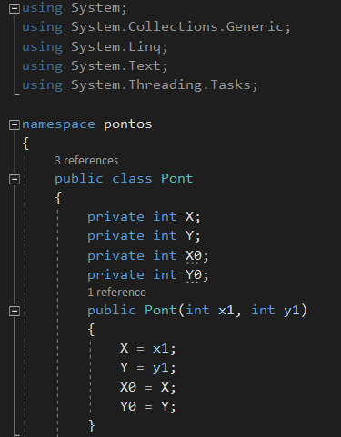
Problema 1.
Să se creeze clasa Punct (Pont): care să conțină un câmp x și un câmp y. Să se definească și un constructor pentru clasă.

Slide 8
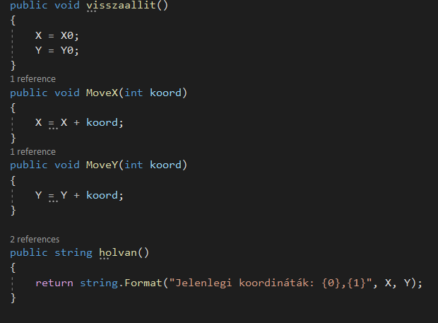
Problema 1.

Slide 9
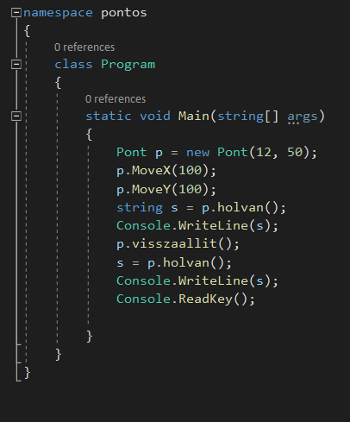
Problema 1.

Slide 10
Problema 2.
Să se creeze clasa Dreptunghi cu datele: lățime și lungime. Clasa să conțină:
Constructor
Destructor
O metodă pentru calcularea ariei unui dreptunghi
O metodă pentru calcularea perimetrului unui dreptunghi

Slide 11
Grafică în C#
Metodele clasei Graphics (System.Drawing ):
DrawLine
DrawEllipse
DrawRectangle
FillRectangle
FillEllipse
DrawImage
DrawString

Slide 12
Grafică în C#
Metoda DrawLine:
cu ajutorul unui anumit creion se poate desena o linie între două puncte.
public void DrawLine(
Pen ceruza, int x1, int y1,
int x2,
int y2)
Exemplu:
Graphics g = e.Graphics;
Pen ceruza = new Pen(Color.Green);
g.DrawLine(ceruza, 2, 2, 40, 100);

Slide 13
Grafică în C#
Metoda DrawEllipse:
cu ajutorul unui anumit creion se poate desena o elipsă de anumite dimensiuni.
public void DrawEllipse(
Pen ceruza, int x, int y, int szélesség, int magasság)
Exemplu:
Graphics g = e.Graphics;
Pen ceruza = new Pen(Color.Red);
g.DrawEllipse(ceruza, 100, 100, 100, 100);

Slide 14
Grafică în C#
Metoda DrawRectangle:
cu ajutorul unui anumit creion se poate desena un dreptunghi de anumite dimensiuni.
public void DrawRectangle(
Pen ceruza, int x, int y, int szélesség, int magassság)
Exemplu:
Graphics g = e.Graphics;
Pen ceruza = new Pen(Color.Blue);
g.DrawRectangle(ceruza, 10, 10, 100, 100);

Slide 15
Grafică în C#
Metoda FillRectangle:
cu ajutorul unei anumite pensule se poate desena un dreptunghi, colorat în interior.
public void FillRectangle(
Brush ecset, int x, int y, int szélesség, int magasság)
Exemplu:
Graphics g = e.Graphics;
Brush ceruza = new SolidBrush(Color.Yellow);
g.FillRectangle(ecset, 10, 10, 100, 100);

Slide 16
Grafică în C#
Metoda FillEllipse:
cu ajutorul unei anumite pensule se poate desena o elipsă de anumite dimensiuni, colorată în interior.
public void FillEllipse(
Brush ecset, int x, int y, int szélesség, int magasság)
Exemplu:
Graphics g = e.Graphics;
Brush ceruza = new SolidBrush(Color.Yellow);
g.FillEllipse(ecset, 10, 10, 100, 100);

Slide 17
Grafică în C#
Metoda DrawImage:
inserează o imagine într-un anumit punct:
public void DrawImage(
Image kép, PointF kezdőpont)
Exemplu:
Graphics g = e.Graphics;
Image kép = Image.FromFile("alma.jpg");
PointF kezdőpont = new PointF(200, 200);
g.DrawImage(kép, kezdőpont);

Slide 18
Grafică în C#
Metoda DrawString:
cu o anumită culoare, cu un anumit tip de caractere, cu o anumită mărime, într-un anumit punct se tipărește un text:
public void DrawString(
String s, Font betű, Brush ecset,
PointF kezdőpont)
Exemplu:
Graphics g = e.Graphics;
String szoveg = „Text";
Font betu = new Font("Arial", 16);
PointF kezdőpont = new PointF(150, 150);
g.DrawString(szoveg, betu, ecset, kezdőpont);

Slide 19
Exemplu pentru Polymorfism

Slide 20
Mulțumesc pentru atenție!

